Slide 1
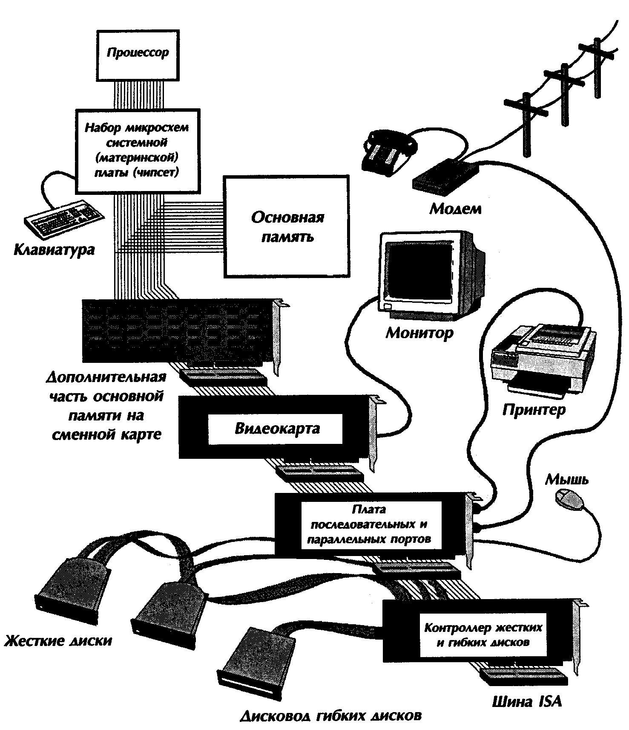
ПК. Основные узлы и части

Slide 2
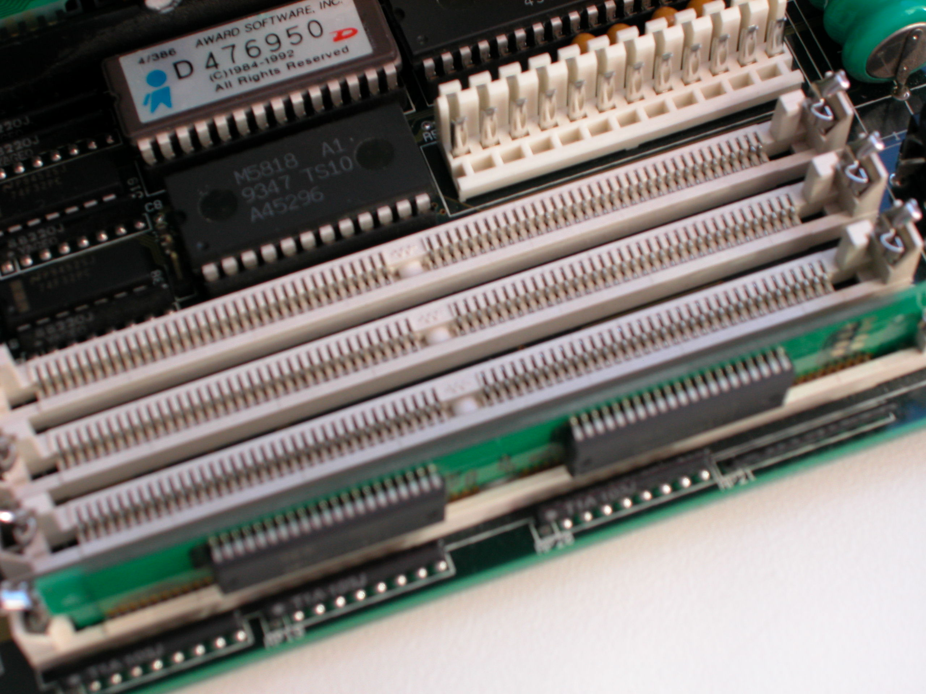
Дополнительный модуль памяти

Slide 3
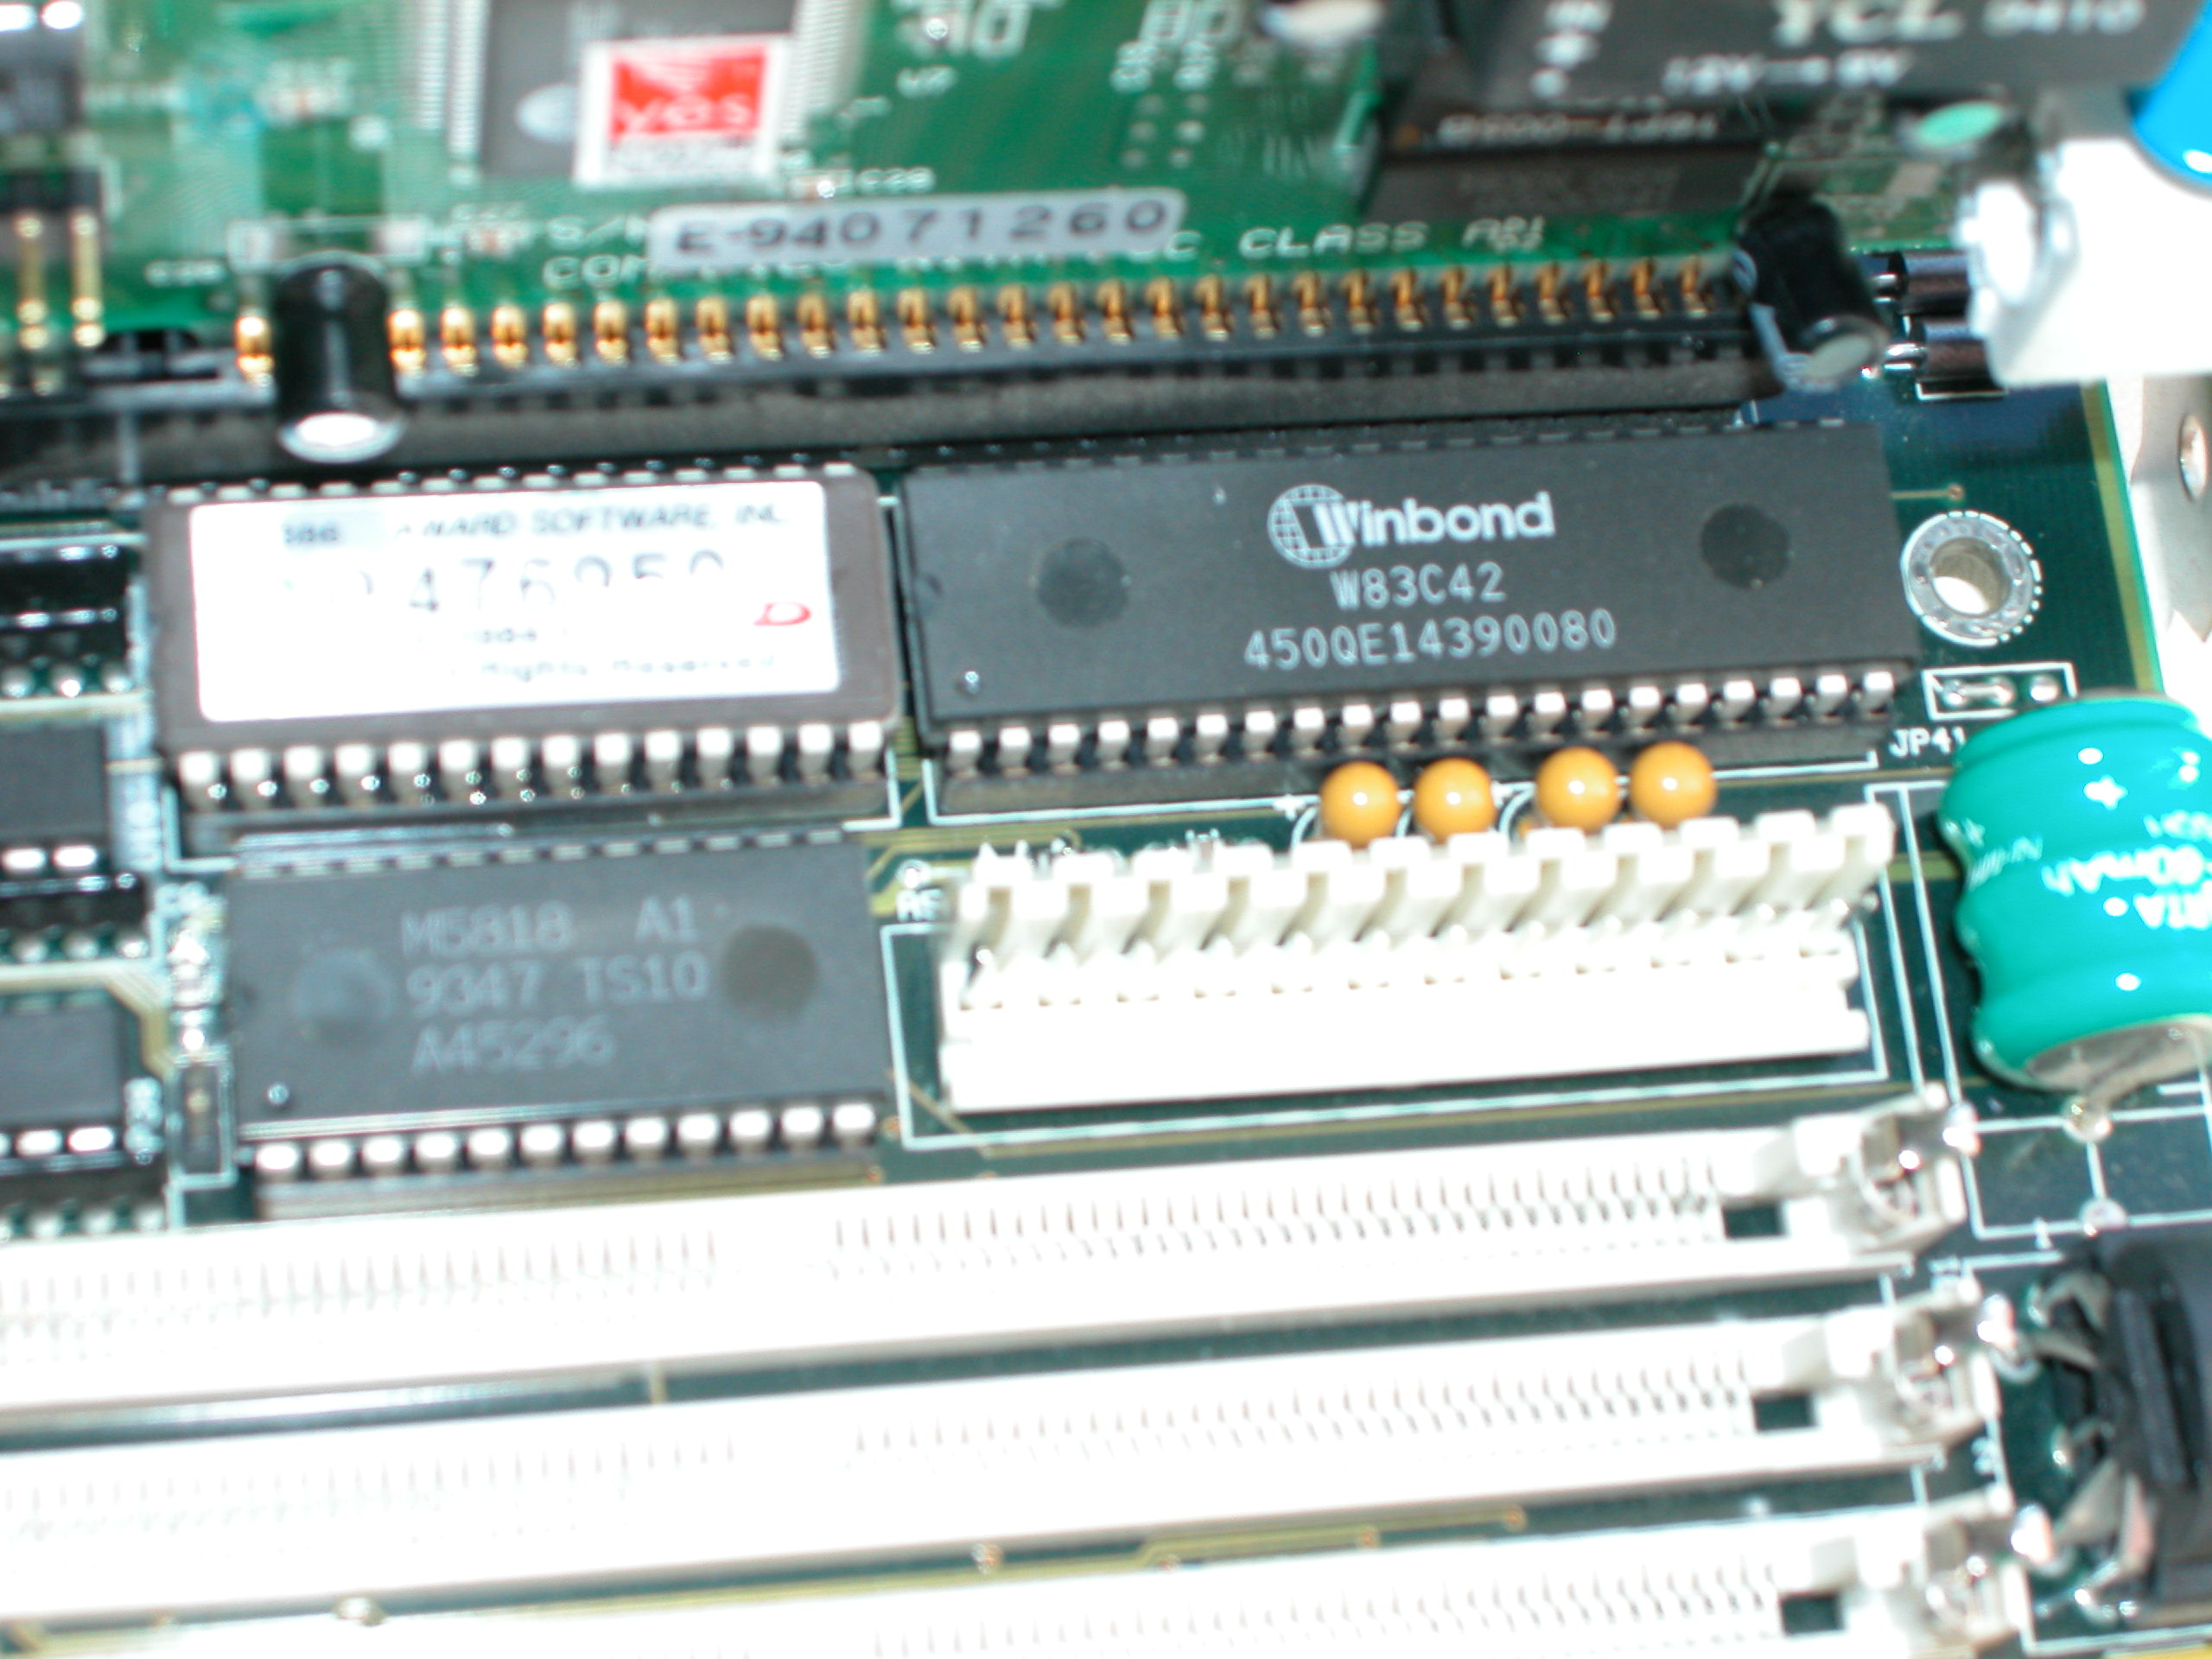
Аккумулятор
Модули BIOS и энергонезависимой памяти

Slide 4
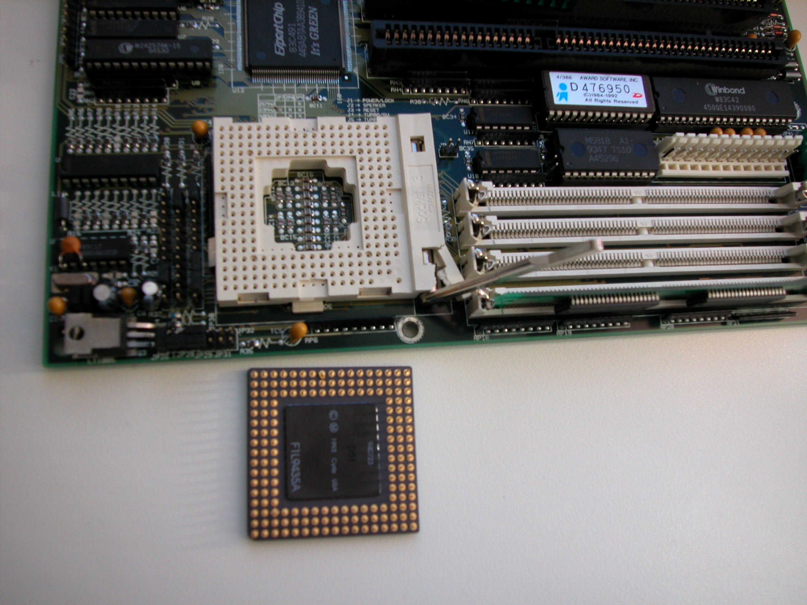

Slide 5
Семейство 16 разрядных процессоров INTEL
 | 8080 | 8086 | 8088 | 80286
Год выпуска | 1974 | 1978 | 1979 | 1982
Частота (MHz) | 2 | 5-10 | 8-10 | 8-12
К-во транзисторов (тысяч) | 6 | 29 | 29 | 134
Физическая память | 64К | 1М | 1М | 16М
Адресная шина | 16 | 20 | 20 | 24
Тип данных (бит) | 8 | 8,16
80286: Реальный + защищенный режимы, возможности = IBM370
8086: сегментирование памяти, совместимость «назад»

Slide 6
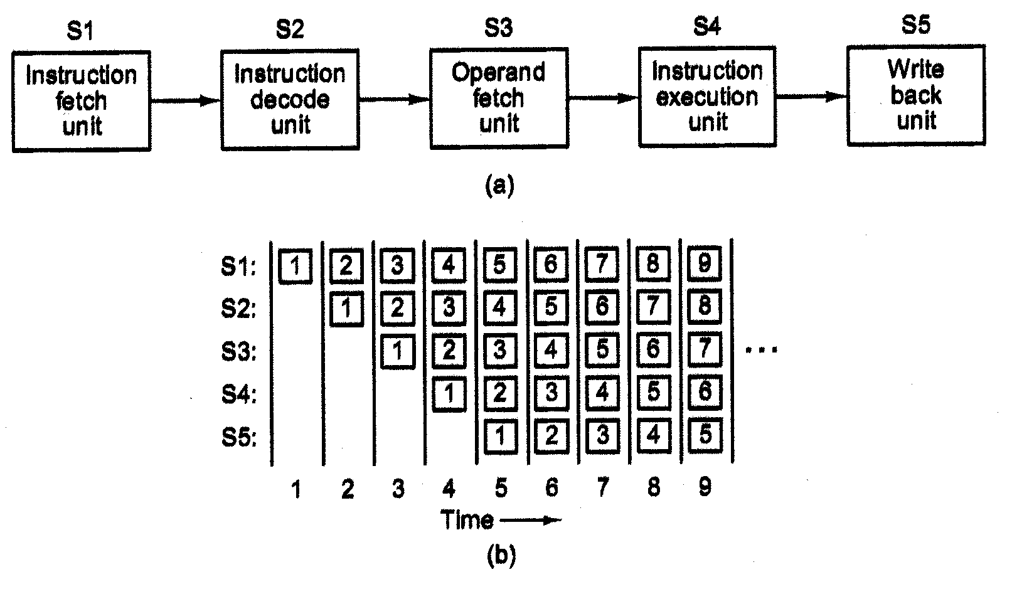
Пять этапов обработки команды процессором
S1: Помещение в очередь. Увеличение IP.
S2: Выделение кода и формирование адреса.
S3: Выбор операндов из памяти.
S4: Выполнение вычислений. Формирование флагов.
S5: Запись результатов.

Slide 7
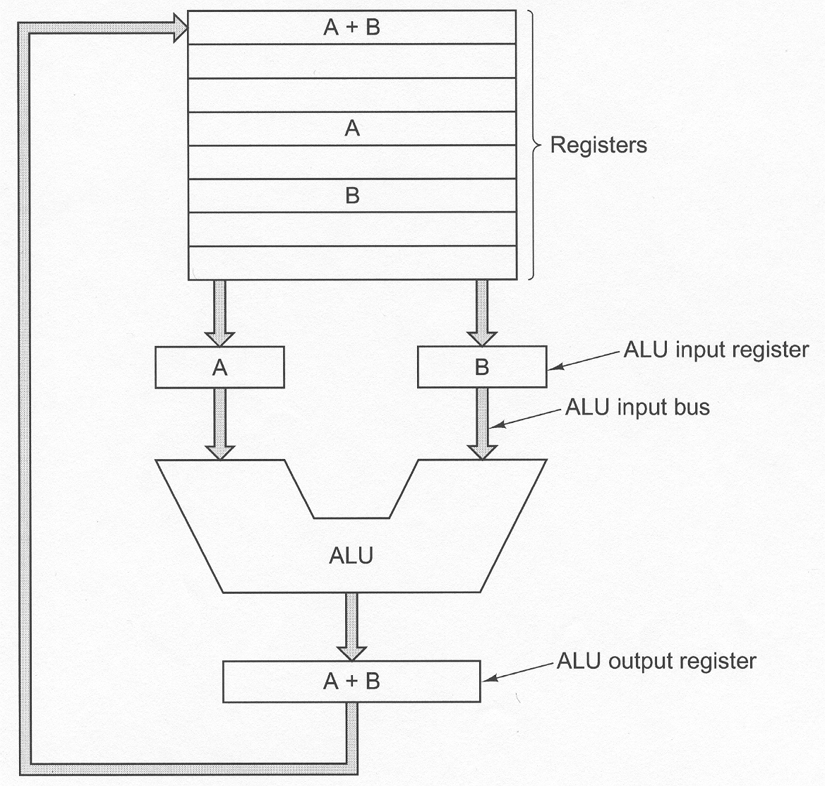
Тракт данных АЛУ
По итогам выполнения операции происходит установка регистра флагов.

Slide 8
Регистры общего назначения
AX | AH |  | AL |  |  | Аккумулятор
 | 15 |  | 7 |  | 0
BX | BH |  | BL |  |  | Базы
 | 15 |  | 7 | 0
CX | CH |  | CL |  |  | Счетчик
 | 15 |  | 7 | 0
DX | DH |  | DL |  |  | Данных
 | 15 |  | 7 | 0
Для проведения арифметических операций
Для манипуляций с адресами
Для организации выполнения циклов
Для выполнения операций умножения и деления
Образуют группу регистров данных

Slide 9
Базовые (BP,SP) и индексные (SI,DI) регистры
BP |  |  |  |  | База кадра стека
 | 15 |  |  | 0
SP |  |  |  |  | Указатель стека
 | 15 |  |  | 0
SI |  |  |  |  | Индекс источника
 | 15 |  |  | 0
DI |  |  |  |  | Индекс приемника
 | 15 |  |  | 0
Для манипуляций с адресами и определения местоположения переменных, передаваемых через стек
Для указания смещения вершины стека
Для манипуляций с адресами и адреса исходной строки
Для манипуляций с адресами и адреса строки назначения
Индекс-регистры: содержат смещение данных и команд. Смещение = расстояние переменной, метки или команды от базисной точки сегмента.

Slide 10
Сегментные регистры
CS |  |  |  | Сегмент команд
15 |  |  | 0
SS |  |  |  | Сегмент стека
15 |  |  | 0
DS |  |  |  | Сегмент данных
15 |  |  | 0
ES |  |  |  | Дополнительный сегмент данных
15 |  |  | 0
Содержат адрес «базисной» точки для каждого из сегментов, т.е. адрес самого младшего байта в сегменте.

Slide 11
Регистры управления
Содержит смещение следующей команды относительно базисной точки сегмента команд
 | IP |  |  |  | Указатель команд
 | 15 |  |  | 0
 | FLAGS |  |  |  | Регистр флагов
 | 15 |  |  | 0
Значения битов регистра FLAGS характеризуют статус текущего состояния процессора или результата выполненной арифметической операции

Slide 12
Регистр флагов
Флаги состояния процессора
OF, SF, ZF, AF, PF, CF.
Флаги управления состоянием процессора DF, IF, TF.
 |  |  |  | OF | DF | IF | TF | SF | ZF |  | AF |  | PF |  | CF
15 | 14 | 13 | 12 | 11 | 10 | 9 | 8 | 7 | 6 | 5 | 4 | 3 | 2 | 1 | 0

Slide 13
Флаги состояния
№ бита | Мнемоника | Флаг | Содержание и назначение
0 | CF | Carry Flag | 1 - арифметическая операция произвела перенос из старшего бита результата. Старшим является 7-й, 15-й или 31-й бит в зависимости от размерности операнда; 0 - переноса не было.
2 | PF | Parity Flag | Этот флаг - только для 8 младших разрядов операнда любого размера. 1, когда 8 младших разрядов результата содержат четное число единиц; 0, когда 8 младших разрядов результата содержат нечетное число единиц.
4 | AF | Auxiliary carry Flag | Только для команд, работающих с ВСD-числами: 1- в результате операции сложения был произведен перенос из разряда 3 в старший разряд или при вычитании был заем в разряд 3 младшей тетрады из значения в старшей тетраде; 0-переносов не было.
6 | ZF | Zero Flag | 1 - результат нулевой; 0 - результат ненулевой.
7 | SF | Sign Flag | Отражает состояние старшего бита результата (биты 7, 15 или 31 для 8, 16 или 32-разрядных операндов соответственно).
11 | OF | Overflow Flag | Фиксирует факт потери значащего бита при арифметических операциях. 1 - произошел перенос(заем) из(в) старшего или знакового бита; 0 – произошел перенос(заем) из(в) старшего и знакового бита или переноса не было.

Slide 14
Флаги управления состоянием
№ бита | Мнемоника | Флаг | Содержание и назначение
8 | TF | Trace Flag | Предназначен для организации пошаговой работы микропроцессора: 1- микропроцессор генерирует прерывание с номером 1 после выполнения каждой машинной команды. Может использоваться при отладке программ, в частности отладчиками; 0 - обычная работа
9 | IF | Interrupt enable Flag | Предназначен для маскирования аппаратных прерываний (прерываний по входу INTR): 1- аппаратные прерывания разрешены; 0- аппаратные прерывания запрещены
10 | DF | Directory Flag | Определяет направление поэлементной обработки в цепочечных командах: 0 - от начала строки к концу; 1 - от конца строки к ее началу.

Slide 15
Пример установки флагов состояния:
xor ax,ax
mov al,64
add al,64
xor ax,ax
mov al,128
add al,128
xor ax,ax
mov al,192
add al,192
01000000
01000000
10000000
cf=0 pf=0 zf=0 sf =1 of=1
10000000
10000000
100000000
cf=1 pf=1 zf=1 sf=0 of=1
11000000
11000000
110000000
cf=1 pf=0 zf=0 sf=1 of=0

Slide 16
Формирование физического адреса
16-разрядные регистры могут содержать адреса от
0000₁₆ до ffff₁₆, т.е. от 0 до 64К
20-разрядная адресная шина позволяет адресовать
fffff₁₆ байт, т.е. 1М
Для получения возможности адресовать всю память необходимо использовать адресные пары, например: CS:IP или DS:имя_переменной
Сегментные регистры содержат номера параграфов (четыре старшие цифры) адреса базисной точки сегмента

Slide 17
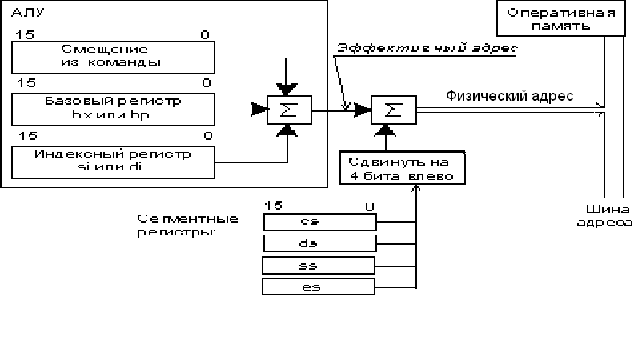
Формирование физического адреса

